Slide 1
Старение в Европе: региональные особенности
Соціально-демографічні зрушення: чинники та перспективи
Київ, 17-18 грудня 2013 р.
Александр Сидоренко

Slide 2
План выступления:
Страны Европы: классификация
Демографическое старение: избранные показатели
Политика в области старения: отношение к проблеме
Политика в области старения: рамочные стратегии и национальные действия

Slide 3
1. Страны Европы: классификация

Slide 4
Состав географического региона Европы (Статистический отдел ООН)
Восточная Европа | Северная Европа | Южная Европа | Западная Европа
Беларусь | Аландские острова | Албания | Австрия
Болгария | Гернси | Андорра | Бельгия
Венгрия | Дания | Босния и Герцеговина | Германия
Польша | Джерси | Бывшая Югославская Республика Македония | Лихтенштейн
Республика Молдова | Ирландия | Ватикан | Люксембург
Российская Федерация | Исландия | Гибралтар | Монако
Румыния | Латвия | Греция | Нидерланды
Словакия | Литва | Испания | Франция
Украина | Норвегия | Италия | Швейцария
Чешская Республика | Нормандские острова | Мальта
 | Остров Мэн | Португалия
 | Острова Свалбард и Ян Майен | Сан-Марино
 | Сарк | Сербия
 | Соединённое Королевство Великобритании и Северной Ирландии | Словения
 | Фарерские острова | Хорватия
 | Финляндия | Черногория
 | Швеция
 | Эстония

Slide 5
Страны с переходной экономикой (Статистический отдел ООН)
Союз Независимых Государств
Азербайджан
Армения
Беларусь
Казахстан
Кыргызстан
Республика Молдова
Российская Федерация
Таджикистан
Туркменистан
Узбекистан
Украина
Страны Юго-Восточной Европы с переходной экономикой
Албания
Босния и Герцеговина
Бывшая Югославская Республика Македония
Сербия
Черногория
Хорватия
«Страны в состоянии перехода от центрально-планируемой к рыночной экономике» - группировка стран, используемая для экономического анализа.
Страны Таможен-ного союза

Slide 6
Группы стран Европы и Средней Азии
ЕС-15 | ЕС-11 (13) | Юго-Восточная Европа | СНГ+
Австрия Бельгия Великобрита-ния Германия Греция Дания Ирландия Испания Италия Люксембург Нидерланды Португалия Финляндия Франция Швеция | Болгария Венгрия Латвия Литва Польша Румыния Словакия Словения Чешская Республика Хорватия Эстония Республика Кипр Мальта | Албания Босния и Герцеговина Бывшая Югославская Республика (БЮР) Македония Сербия Черногория | Азербайджан Армения Беларусь Грузия Казахстан Кыргызстан Республика Молдова Российская Федерация Таджикистан Туркменистан Узбекистан Украина

Slide 7
2. Демографическое старение: избранные показатели

Slide 8
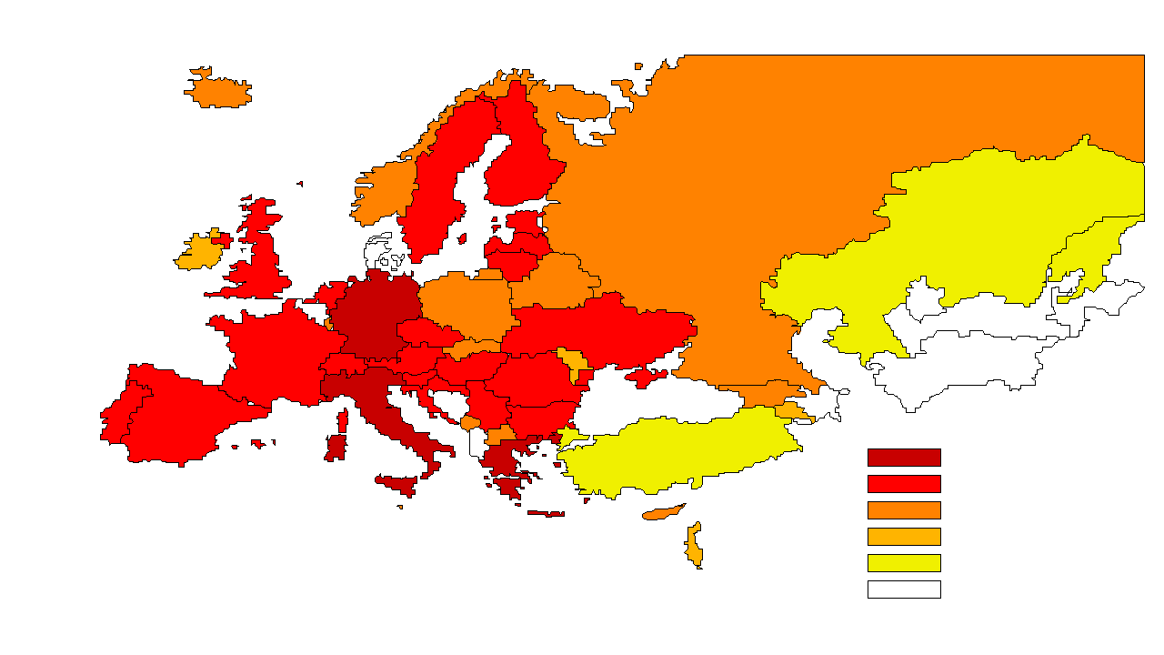
Европейский регион Всемирной организации здравоохранения: % населения в возрасте 65+ лет, 2009 г.
<=22
<=18.4
<=14.8
<=11.2
<=7.6
No data
Source: WHO/Europe, European Health for All Database, July 2012

Slide 9
Распределение стран Европы и Центральной Азии среди 196 стран мира по доли (%) лиц 60 лет и старше, 2009
Источник: World Population Ageing 2009, United Nations, New York, 2009
http://www.un.org/esa/population/publications/WPA2009/WPA2009-report.pdf

Slide 10
Индекс потенциальной поддержки (14-64/65+), 1950→2025
ЕС 15
EС 11
Юго-Восточная Европа
СНГ+
Таджикистан
БиГ
Румыния
Ирландия
БиГ
Украина
Италия
Словения
World Population Ageing 2011.Department of Economic and Social Affairs, Population Division, United Nations, New York 2011

Slide 11
Общая ожидаемая продолжительность жизни при рождении, по годам, 1970 – 2010 г.г.
Источник: European health for all database (HFA-DB), World Health Organization, Regional Office for Europe. http://data.euro.who.int/hfadb/

Slide 12
Общая ожидаемая продолжительность жизни, 1970 - 2011
При рождении
В 45 лет
В 65 лет
Source: European health for all database (HFA-DB). World Health Organization, Regional Office for Europe. Updated: July 2013. http://data.euro.who.int/hfadb/

Slide 13
3. Политика в области старения: отношение к проблеме

Slide 14
Обеспокоены ли правительства стран Европы вопросами старения населения?
(С 1963 г.)
http://www.un.org/en/development/desa/population/publications/policy/world-population-policies-2011.shtml

Slide 15
Уровень озабоченности правительств стран мира вопросами старения населения в 2003, 2007, 2009 и 2011 г.г. (%)
2009
2011
%
UN Population Division, 2003; 2007; 2009; 2011
©Alexandre Sidorenko 2013

Slide 16
Уровень озабоченности правительств стран мира вопросами старения населения в 2011 г. (%)
UN Population Division, 2011
©Alexandre Sidorenko 2013

Slide 17
Уровень озабоченности правительств стран мира численностью населения трудоспособного возраста, 2011 (%)
Лат. Америка и Карибский бассейн
UN Population Division, 2011
©Alexandre Sidorenko 2013

Slide 18
УРОВЕНЬ ОЗАБОЧЕННОСТИ ПРАВИТЕЛЬСТВ СТРАН СНГ+ НА ЗНАЧЕНИЕ СТАРЕНИЯ НАСЕЛЕНИЯ: (2011)
Максимальная озабоченность
Минимальная озабоченность
Отсутствие/ Нет мнения
Армения (14%)
Азербайджан (9%)
Беларусь (18%)
Грузия (19%)
Казахстан (10%)
Кыргызстан (7%)
Молдова (16%)
Таджикистан (5%)
Россия (18%)
Туркменистан (6%)
Украина (21%)
Узбекистан (6%)
В скобках – пропорция населения в возрасте 60+ лет
Источник: World Рopulation Policies, 2011
©Alexandre Sidorenko, 2013

Slide 19
Отношение правительств стран СНГ+ к имеющемуся уровню ожидаемой при рождении продолжительность жизни
(2011)
Приемлем
Армения (M/Ж: 70/77)
Узбекистан (M/Ж: 65/71)
Неприемлем
Азербайджан (M/Ж: 68/72)
Беларусь (М/Ж 63/75)
Грузия (М/Ж 68/75)
Казахстан (M/Ж: 59/71)
Кыргызстан (M/Ж: 64/72)
Молдова (M/Ж: 65/72)
Россия (M/Ж: 60/73)
Таджикистан (M/Ж: 64/69)
Туркменистан (M/Ж: 61/69)
Украина (M/Ж: 63/74)
Notes:
Armenia, with lower indexes than Central or even South-Eastern European countries considers its life exp. acceptable.
Same as with Slovakia: Uzbekistan has one of the lowest % of 60+ in the sub-region? Thus no major concern of life exp.

Slide 20
4. Политика в области старения: рамочные стратегии и национальные действия

Slide 21
2002
8 – 12 апреля
Вторая
Всемирная
ассамблея
по старению
Мадрид
Испания

Slide 22
СТАРЕЮЩЕЕ ОБЩЕСТВО
ОБЩЕСТВО ДЛЯ ВСЕХ ВОЗРАСТОВ

Slide 23
Мадридский Международный план действий по проблемам старения
Приоритетные направления:
Пожилые люди и развитие общества
II. Здоровье и благосостояние в пожилом возрасте
III. Окружение, поддерживающее развитие человека

Slide 24
Стратегия для осуществления Мадридского плана действий в регионе Европейской Экономической Комиссии ООН
Региональная стратегия:
10 обязательств

Slide 25
Обязательства правительств региона Европейской Экономической Комиссии ООН по осуществлению Мадридского плана действий по проблемам старения
Обязательство 1 | Обеспечить органичное отражение проблем старения во всех областях политики, с тем чтобы привести общество и экономику в гармонию с демографическими сдвигами и чтобы построить доступное общество для всех возрастов
Обязательство 2 | Обеспечивать полную интеграцию и участие пожилых людей в жизни общества
Обязательство 3 | Содействовать равноправному и устойчивому экономическому развитию в ответ на проблемы старения
Обязательство 4 | Скорректировать системы социальной защиты с учетом демографических изменений и их социальных и экономических последствий
Обязательство 5 | Обеспечить рынкам рабочей силы возможность реагировать на экономические и социальные последствия старения населения
Обязательство 6 | Содействовать непрерывному обучению и приспосабливать систему образования к меняющимся экономическим, социальным и демографическим условиям
Обязательство 7 | Добиваться обеспечения качества жизни в любом возрасте и сохранения самостоятельности, включая здоровье и благосостояние
Обязательство 8 | Учитывать гендерные факторы в стареющем обществе
Обязательство 9 | Оказывать поддержку семьям, ухаживающим за пожилыми людьми, и укреплять солидарность между разными поколениями и в рамках каждого поколения
Обязательство 10 | Содействовать выполнению региональной стратегии осуществления с помощью регионального сотрудничества

Slide 26
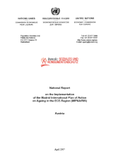
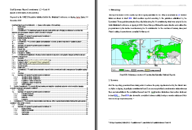
Региональная стратегия для Мадридского плана действий в регионе Европейской Экономической Комиссии ООН: оценка осуществления
2002: Мадрид → Берлин
2007: Леон, Испания
2012: Вена, Австрия
Националь-ные доклады
Националь-ные доклады
Региональная Стратегия:
10 обязательств
Конферен-ция на уровне министров
Конферен-ция на уровне министров
Доклад ООН
Доклад ООН
Леонская Декларация
Венская декларация
Notes:
2002: from Madrid to Berlin
Countries of the ECE region embarked on a regional implementation strategy in parallel with the work on drafting the Madrid International Action Plan on Ageing (MIPAA). In September 2002, five months after the Second World Assembly on Ageing, the ECE member States convened at the Ministerial Conference on Ageing in Berlin and adopted the Regional Implementation Strategy (RIS) of the Madrid Plan.
This concretised the Madrid agenda for the ECE region, putting forward ten commitments. Documents such as the Madrid Plan and the Berlin Strategy are especially valuable if there is adequate follow-up to them, that is, they are put into practice and this process is monitored.
How was this done in our region?

Slide 27
Приоритетные направления государственной политики в области старения в регионе Европейской экономической комиссии ООН, 2007 и 2012 г.г.
 | ЕС-12 |  | ЕС-10 |  | ЮВЕ |  | СНГ
 | 2007 | 2012 | 2007 | 2012 | 2007 | 2012 | 2007 | 2012
Системы социальной защиты | AUT ;GBR; ESP; FIN 4 | AUT; DNK; ESP; FIN; FRA; GBR; IRL; ITA; NLD; SWE 10 | HUN; ROU SVN 3 | BGR; CZE; LTU; POL SVK; SVN 6 | MKD 1 | MKD 1 | RUS 1 | ARM; AZE BLR; MDA RUS; TJK; UKR 7
Качество жизни и здоровье | AUT; GBR GRC 3 | AUT; BEL DNK; ESP FIN; FRA IRL; ITA NLD; SWR 10 | LTU; ROU SVN 3 | BGR; CZE LTU; POL SVK; SVN 6 | ALB 1 | MKD; SRB 2 | ARM 1 | ARM; TJK UKR 3
Рынок труда | AUT; FIN 2 | AUT; DEU DNK; FIN ITA; NLD PRT 7 | HUN; LTU LVA; ROU 4 | BGR; CZE LTU; SVN 4 | - | SRB 1 | - | ARM; AZE BLR; MDA UKR 5
Интеграция и участие в жизни общества | AUT 1 | BEL; DEU DNK; GBR IRL; NLD PRT; SWE 8 | HUN; LVA SVN 3 | POL; SVN 2 | - | SRB; MKD 2 | - | MDA; RUS TJK 3
Направление политики

Slide 28
Конференция на уровне министров по проблемам старения – Создание общества для всех возрастов: обеспечение качества жизни и активного долголетия
Вена, Австрия
18 - 20 сентября 2012

Slide 29
Венское заявление министров 2012 года
Цели политики для поощрения осуществления Мадридского плана действий в регионе Европейской Экономической Комиссии ООН на период 2013-2017 г.г. (третий цикл осуществления):
I. Поощрение более долгой трудовой жизни и поддержание работоспособности
II. Поощрение участия, недискриминации и социальной интеграции пожилых людей
III. Поощрение и охрана достоинства, здоровья и независимости в пожилом возрасте
IV. Обеспечение и укрепление солидарности между поколениями

Slide 30
Общие затраты на здравоохранение, % от ВВП, оценка ВОЗ
Источник: Европейская база данных ЗДВ (HFA-DB)Европейское региональное бюро Всемирной организации здравоохраненияю Обновлено: январь 2013 г.

Slide 31
Общие затраты на здравоохранение, паритет покупательной способности ($ CША) на душу населения, оценка ВОЗ
Источник: Европейская база данных ЗДВ (HFA-DB)Европейское региональное бюро Всемирной организации здравоохранения. Обновлено: январь 2013 г.

Slide 32
Занятость лиц в возрасте 65+ лет в странах СНГ+, Европе, и Западной Европе, %, 2011
Source: World Population Ageing 2011. United Nations, New York, 2011

Slide 33
Занятость лиц в возрасте 65 и более лет, %, 1980-2020
Source: World Population Ageing 2011. United Nations, New York, 2011

Slide 34
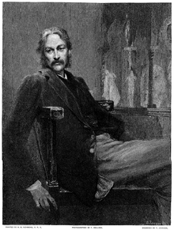
«Он использует статистику как пьяница использует фонарный столб – для опоры, а не для освещения».
Эндрю Лэнг (1844-1912)

Slide 35
Спасибо!

